Slide 1
Endometrios
Matts Olovsson
Institutionen för kvinnors och barns hälsa samt Kvinnokliniken vid Akademiska sjukhuset Uppsala universitet
OGU 200330

Slide 2
Disposition
Konsekvenser av endometrios
Hormonbehandling av endometrios
Socialstyrelsen
Nationellt vårdprogram
Försäkringsmedicinskt beslutsstöd
Utvärdering av vård vid endometrios
Indikatorer & målnivåer
Nationell Högspecialiserad Vård (NHV)
SFOG Råd gynekologi: Endometrios

Slide 3
Endometrios ger upphov till smärta!
Inflammation
Genereras av endometrioslesioner
Genereras av mensblod - retrograd mens
Smärtsensitisering
Nociceptiv smärta
Inflammatorisk smärta
Neuropatisk smärta
Förändrad fenotyp
Sprouting
Störd smärtmodulering
Kroniskt smärtsyndrom

Slide 4
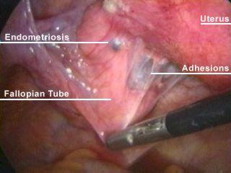
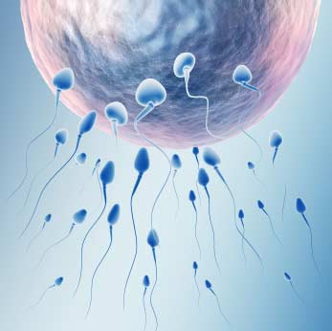
Subfertilitet / Infertilitet
Mild och måttlig endometrios:
25 % chans att bli gravid inom 6 månader
jmf med 35% per cykel för ”friska”
50% chans inom 18 månader
Resterande 50% blir inte gravida spontant
76% av de med endometrios får barn!

Slide 5
Hur vanligt är endometrios?
Ungefär var 10:e kvinna i fertil ålder.
( jämför med RA 1%)
Ungefär 250 000 kvinnor i Sverige
Ungefär 100 000 betjänta av medicinsk och/eller kirurgisk behandling
Bland infertila par 30-40%

Slide 6
Tonåringar då?
Var 10:e tonåring!!
Studie på 4000 pat. visade att 70% hade symtom före 20 års ålder och 38% före 15 års ålder! (Sinaii 2002)
Ofta missad diagnos hos unga

Slide 7
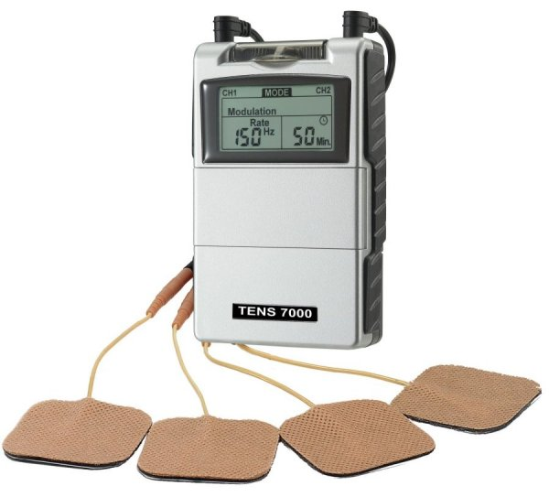
Behandling av endometrios- relaterad smärta
Smärtlindrande preparat
Anti-inflammatoriska preparat
Andra smärtlindrande preparat
Reducera endometriosaktivitet
Homonell behandling
Kirurgi
Annat stöd
Sjukgymnastiska åtgärder
Kurator
KBT
Etc

Slide 8
Trycka ner endometriosaktiviteten
Amenorré
&
annovulation
P-piller
Gestagener
GnRHa

Slide 9
Trycka ner endometriosaktiviteten
Terapeutisk trappa:
1. Kombinerade p-piller
2. Gestagener
3. GnRH-analoger
4. Annat

Slide 10
Trycka ner endometriosaktiviteten
P-piller
Monofasiska
Vilken sort ska man välja?
En eller två tabletter/dag
Biverkningar – vad göra?
Blödningar/spottings – vad göra?
Glömmer tabletter…
Kombinera med annan hormonbehandling?

Slide 11
Trycka ner endometriosaktiviteten
Tas kontinuerligt eller flera kartor i rad
Sulak PJ et al. (2002) Am J Obstet Gynecol 186(6)1142-
Uppehåll 3-4 dagar vid behov eller planerat

Slide 12
Trycka ner endometriosaktiviteten
Gestagener
Tabletter
Medroxiprogesteron (MPA)
Provera 10-50 mg/dag
Noretisteronacetat
Primolut-Nor 5-20 mg/dag
Desogestrel
Cerazette 1-flera tabletter/dag, kontinuerligt
Dienogest (Visanne, Endovelle)
Depo-Provera (MPA)
150 mg var 3:e vecka som glesas ut till fungerande intervall som kan variera

Slide 13
Trycka ner endometriosaktiviteten
Gestagener
Mirena (Levocert)
Genomsnitt 15 mikrogram/24 timmar)
Bättre än placebo och jämförbar med GnRH-analoger
Peritonealendometrios
Septum rectovaginale
Kylena (Genomsnitt 9 mikrogram/24 timmar)
Jaydess (Genomsnitt 6 mikrogram/24 timmar)

Slide 14
Trycka ner endometriosaktiviteten
GnRHa
Behandla 3-6 månader
eller längre…
Nässpray eller depåinjektion?
Östrogennivån mycket låg
Osteoporosrisk
Add back ges från två veckor efter behandlingsstart

Slide 15
Kombinationer - fritt tänkande under ansvar….
Mirena + p-piller
Mirena + p-piller + gestagener
Mirena + gestagener
P-piller + gestagen
Hög dos gestagen, MPA upp till 50 mg
Desogestrel, 1-5 tabl/dag
Två Mirena…
Dubbel dos kombinerat p-piller
GnRH-analog + Mirena + östrogen
……..

Slide 16
Utvärdering av behandling
Tre månader efter nyinsatt eller ändrad behandling om det går bra/hyggligt.
Ev tidigare avstämning.
Patienten bör dock ha möjlighet till betydligt tätare kontakter än så med patienten – telefon eller mail förutom besök
Barnmorska, telefon

Slide 17
Vad göra när det inte funkar?
Har allt testats?
Lite fantasi…☺ under ansvar
Esmya⁂
Second opinion
Endometriedestruktion
Hysterektomi (+SOE bil?)
Annat??

Slide 18
Frågor?

Slide 19
Kort paus!!!
FEM MINUTER

Slide 20
Socialstyrelsen
Nationella riktlinjer för vård vid endometrios
Stöd för styrning och ledning
>40 tillstånds & åtgärdspar
Rangordnas 1-10
Forskning & utveckling
Icke göra
Multiprofessionellt team (exempel)
Rekommendation: Hälso- och sjukvården bör erbjuda tillgång till ett multiprofessionellt team till personer med endometrios och särskilt behov av stöd (prioritet 1).

Slide 21
Socialstyrelsen
Utvärdering av vård vid endometrios
Läget före Riktlinjerna publicerades
Enkät och register
Elevhälsan – Kvinnokliniker
Kunskap?
Utbildning inom området endometrios?
PM?
Remissvägar?
etc

Slide 22
Socialstyrelsen
Utvärdering av vård vid endometrios -
indikatorer och målnivåer
Indikatorer – vad är det?
Finns delvis definierade
Målnivåer – vad är det?
Kommer att tas tag i troligen 2021

Slide 23
Socialstyrelsen
Försäkringsmedicinskt beslutsstöd
Till handläggare på försäkringskassan
Rimliga sjukskrivningstider etc för olika tillstånd

Slide 24
Socialstyrelsen
Nationell Högspecialiserad Vård – Endometrios
UAS Uppsala
Södersjukhuset Stockholm
Sahlgrenska sjh. Göteborg
MAS Malmö
Specificerade diagnoser eller tillstånd
Specificerade krav på kliniken
Avancerad endometrioskirurgi
Forskning och utbildning

Slide 25
Socialstyrelsen
Kompletterande stödmaterial om endometrios
Webbutbildning
Filmer
Informationsmaterial (broschyrer etc)
https://www.socialstyrelsen.se/regler-och-riktlinjer/nationella-riktlinjer/slutliga-riktlinjer/endometrios/stod-endometrios/

Slide 26
SFOG råd gynekologi – Endometrios
Endometrios-ARG
Kommer att bli 25-30 kapitel
ligger öppet på SFOGs hemsida
Tänkt som ett nationellt vårdprogram
Tänkt att vara praktiskt användbart i kliniken
Lätt tillgängligt☺
https://www.sfog.se/start/raadriktlinjer/sfog-raad-gynekologi/endometrios/

Slide 27
Tack för uppmärksamheten!

